Slide 1
TABLEAU VS PYTHON
Anzahl der Verkehrsunfälle in England
DATA VISUALISATION
Vanessa Rittweger
Jan Schulz-Schrade

Slide 2
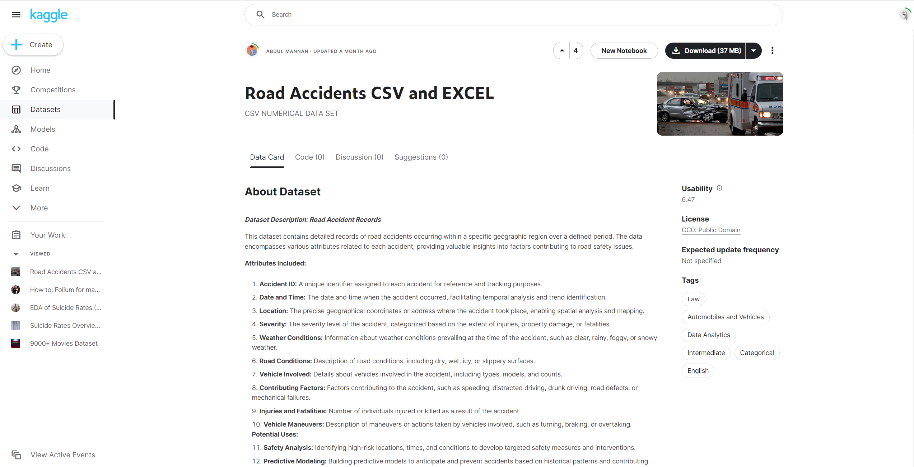
DATENSATZ

Slide 3




Aufbau 21 Spalten 300 Zeilen | Quelle | Codes | Thema
DATENSATZ

Slide 4
Aufbau 21 Spalten 300 Zeilen | Quelle Öffentliche Unfallartikel Polizeiakten | Codes | Thema
DATENSATZ

Slide 5
Aufbau 21 Spalten 300 Zeilen | Quelle Öffentliche Unfallartikel Polizeiakten | Codes Keine | Thema
DATENSATZ

Slide 6
Aufbau 21 Spalten 300 Zeilen | Quelle Öffentliche Unfallartikel Polizeiakten | Codes Keine | Thema Unfälle Zeitlich Wetter Art Ort
DATENSATZ

Slide 7
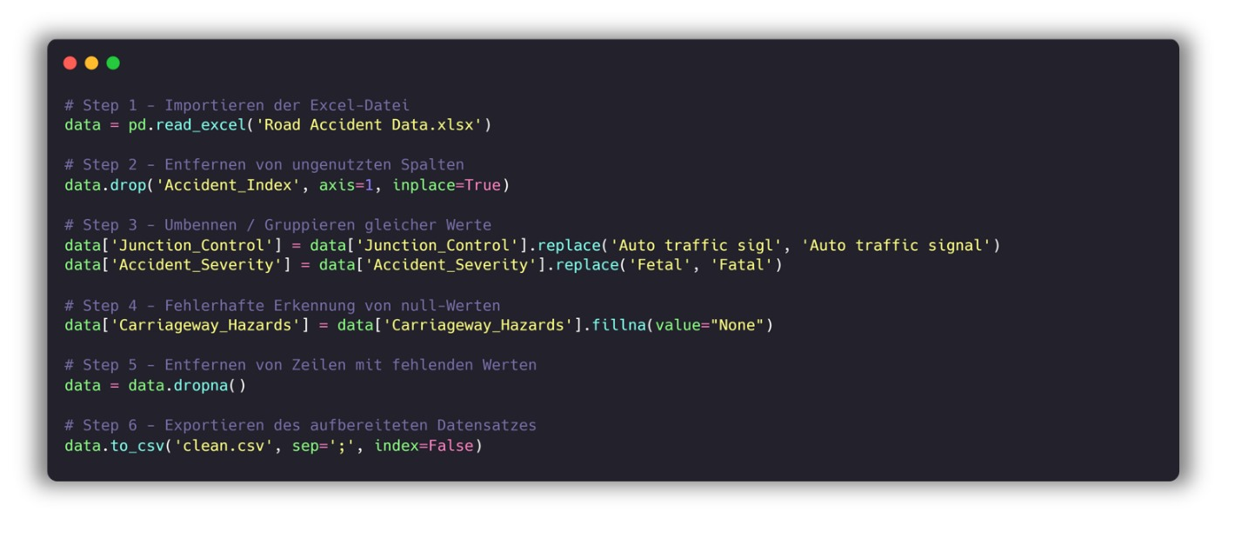
DATA CLEANING

Slide 8
DATA CLEANING

Slide 9
VISUALISIERUNG

Slide 10
Opportunites
Thread
Stregths
SO-Strategie
ST-Strategie
Weekness
WO-Strategie
WT-Strategie
SWOT-ANALYSE

Slide 11
Cloud
Integration Big-Data Plattformen
Eigene E-Learning Plattform
Konkurrenz Open-Tool-Source
Passt nicht zum Unternehmenssystem
Drag-and-Drop
Visualisierungsauswahl
Verschiedene Datenquell-verbindungen
Tableau Prep
Universaltool für unterschiedlichste Daten und Personen mit wenig Wissen
Überbietet Konkurrenz durch viele und ausgeprägte Stärken
Skalierbarkeitsprobleme
Mangelde Flexibilität
Hoher Preis
Preis durch gute Leistung gerechtfertigt
Kostenlose (Teil-)Version
SWOT-ANALYSE

Slide 12
 | Tableau | Python
Benutzerfreundlichkeit
Lernkurve
Lernunterstützung
Datenquellunterstützung
Datengröße
Kollaborativ
Komptabilität
NUTZWERTANALYSE

Slide 13
 | Tableau | Python
Visualisierungsarten
Komplexität Visualisierungen
Anpassbarkeit
Interaktivität
Export
Preis
ERGEBNIS
NUTZWERTANALYSE

Slide 14


Gut
Schlecht
FAZIT

